Slide 1
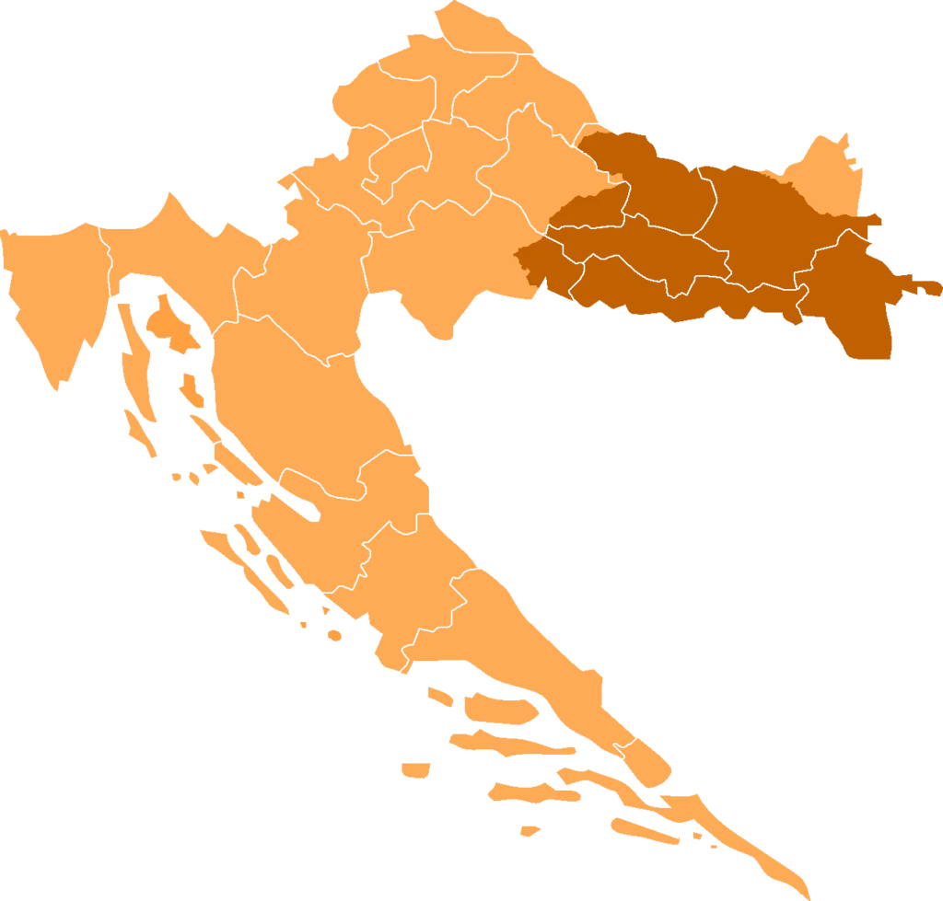
GRADOVI SLAVONIJE I BARANJE
IZRADILI: Učenici 4. razreda

Slide 2
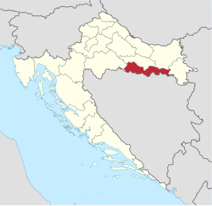
Slavonski Brod se nalazi u Brodsko-posavskoj županiji.
Od Oprisavaca do Slavonskog Broda vozimo se 19,8km.

Slide 3
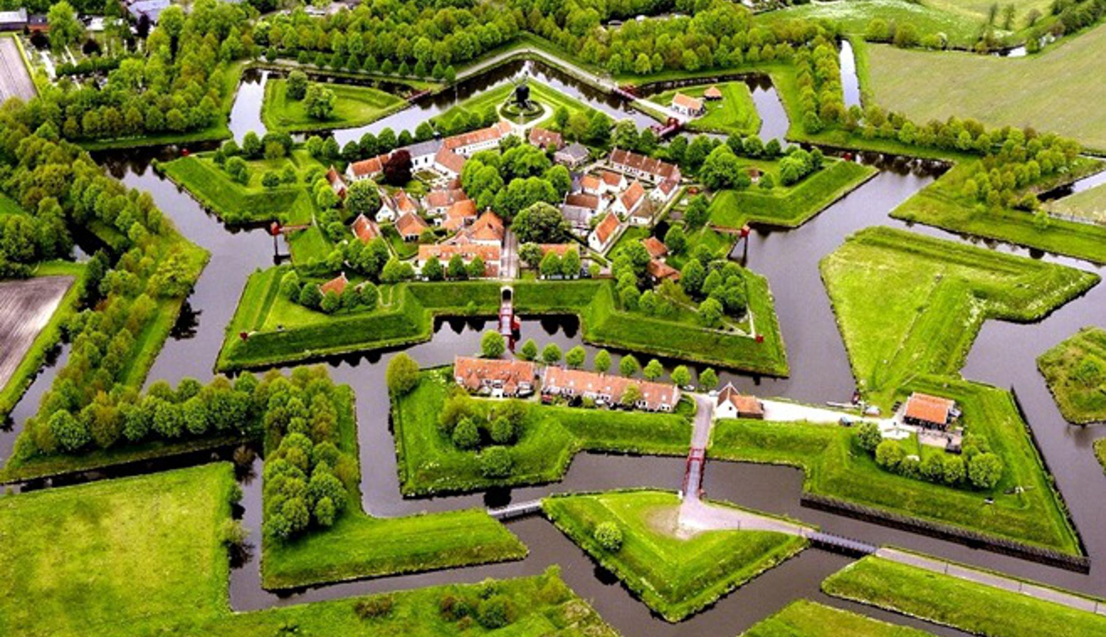
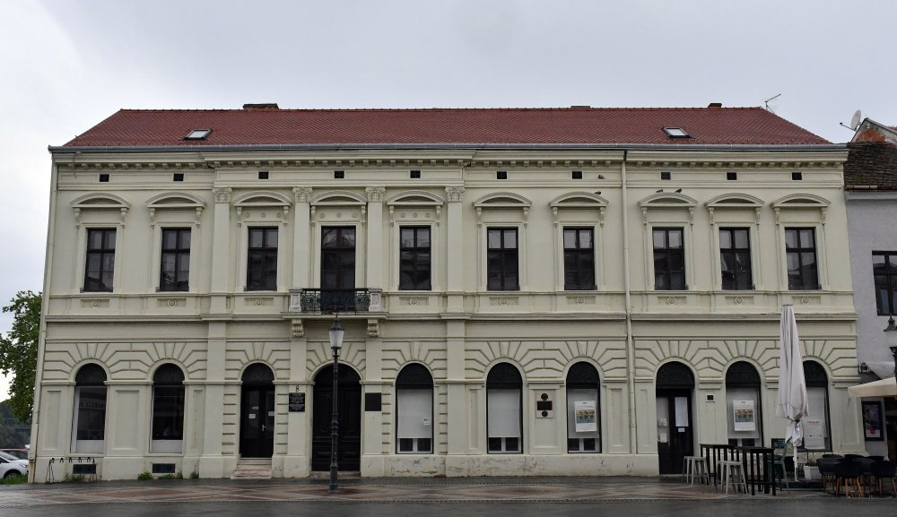
Tvrđava Brod barokna je pogranična tvrđava na rijeci Savi, a ujedno i spomenik nulte kategorije i znamenitost Slavonskog Broda koja čini njegovu jezgru.
Na trgu u Slavonskom Brodu se nalazi kuća od književnice Ivane Brlić Mažuranić

Slide 4
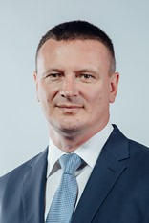
Zastava Brodsko-posavske županije
Grb Brodsko-posavske županije
Župan Danijel Marušić
Zoran Šprajc je jedan od poznatih ličnosti iz Slavonskog Broda

Slide 5
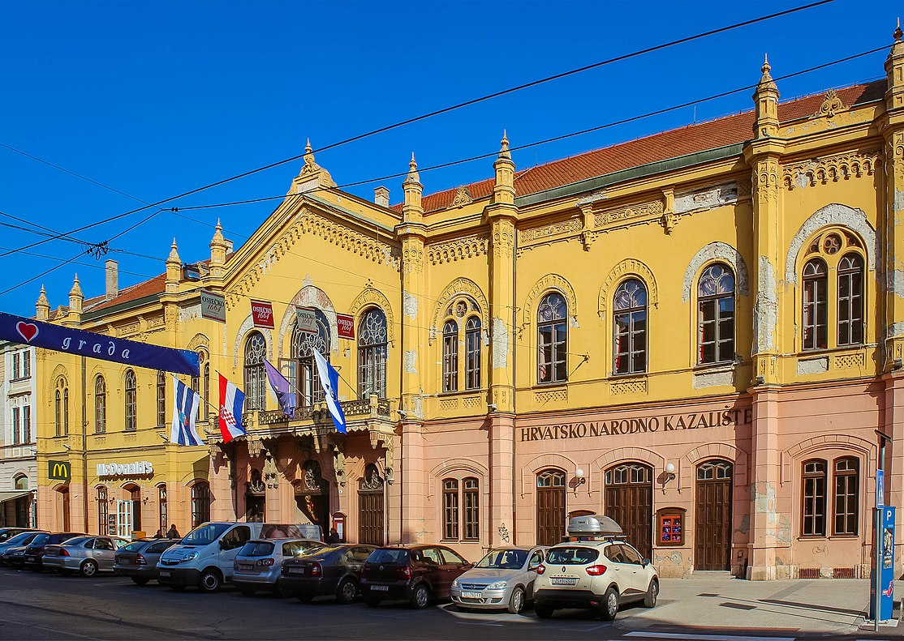
Osijek se nalazi u Osječko-baranjskoj županiji
Oprisavci su udaljeni od Osijeka 80,3 km

Slide 6
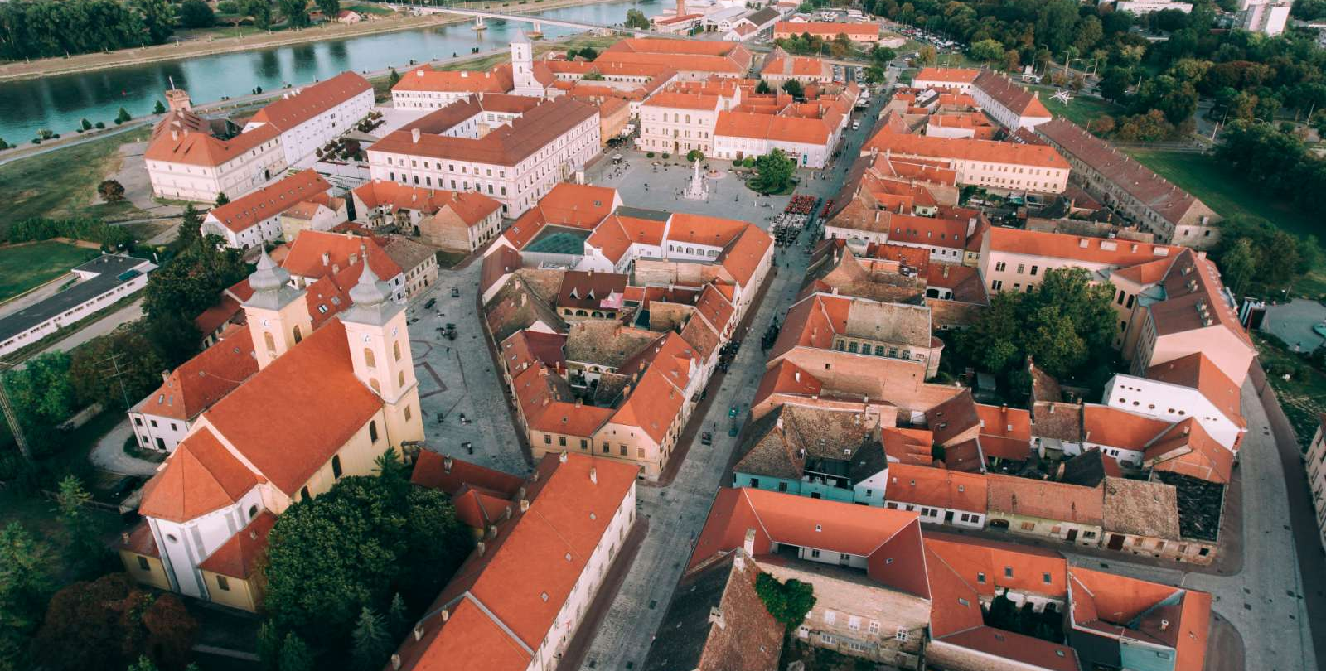
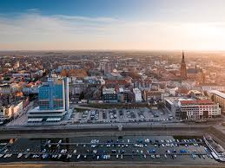
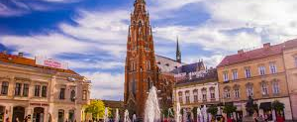
Osječka Tvrđa barokni je grad-tvrđava 18. stoljeća, nastao transformacijom zatečenog starijeg povijesnog grada koji je stajao na ključnom strateškom prijelazu preko rijeke Drave
Osječka konkatedrala Svetog Petra i Pavla jedrugostolna crkva Đakovačko-osječke nadbiskupije. Sagrađena je u neogotičkom stilu.

Slide 7
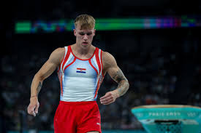
Grb grada Osijeka ima oblik stiliziranog štita čija je visina u odnosu na širinu 5:4. U središnjem dijelu grba naglašen je most na tri luka preko rijeke Drave.
Aurel Benović, hrvatski gimnastički reprezentativac, vježbač na parteru. Osvojio je brojna odličja na prvenstvima Hrvatske: u kadetskoj konkurenciji.

Slide 8
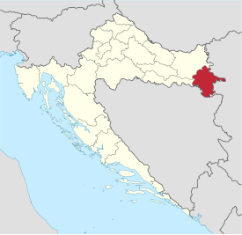
Vinkovci se nalaze u Vukovarskoj-srijemskoj županiji.
Od Oprisavaca do Vinkovaca nam treba 70,2km

Slide 9
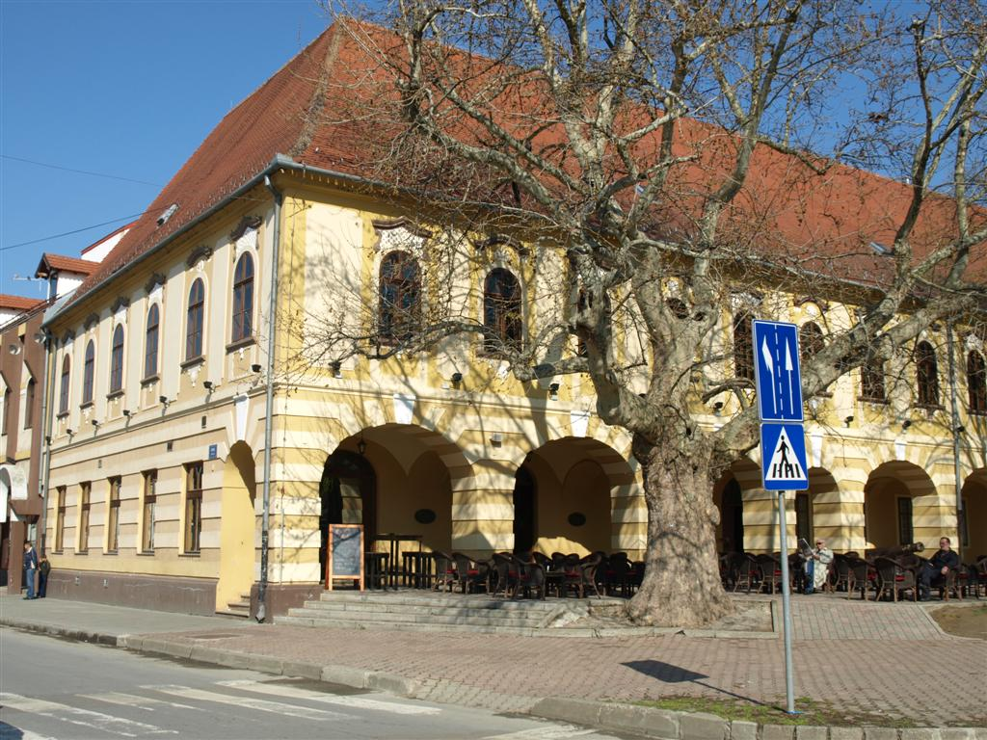
Gradski muzej u Vinkovcima

Slide 10
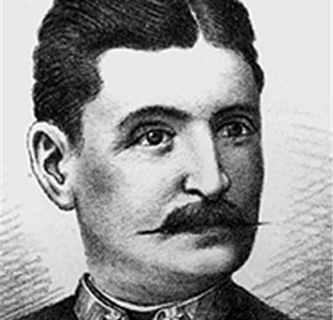
Josip Runjanin
Je skladatelj Hrvatske himne
Zastava od Vinkovaca

Slide 11
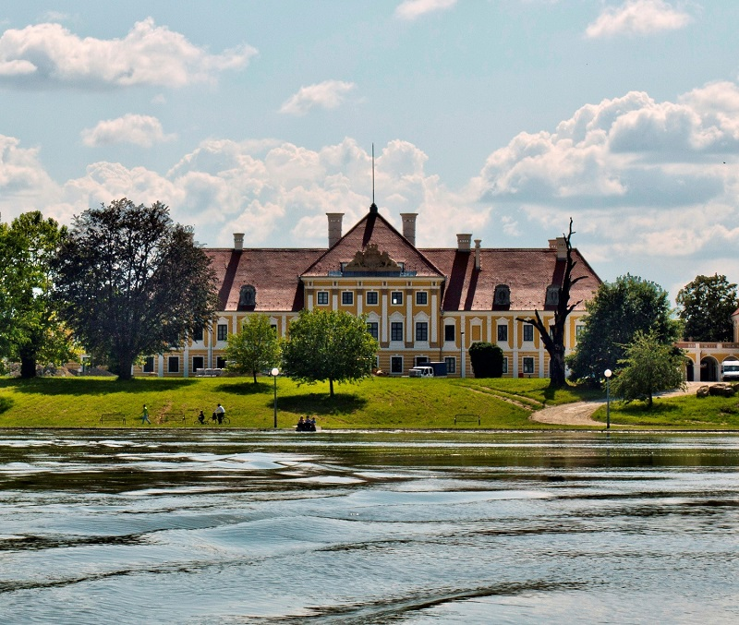
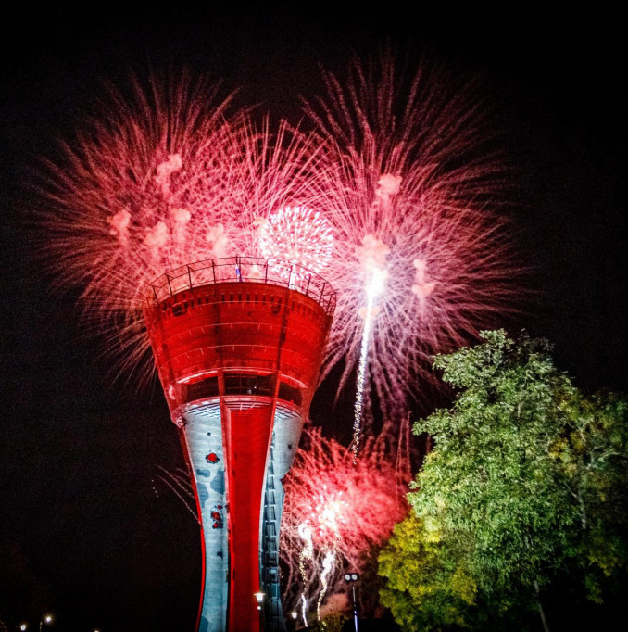
Od Oprisavaca do Vukovara 89,2 kilometara
Vukvar se nalazi u Vukovarsko – srijemskoj županiji.

Slide 12
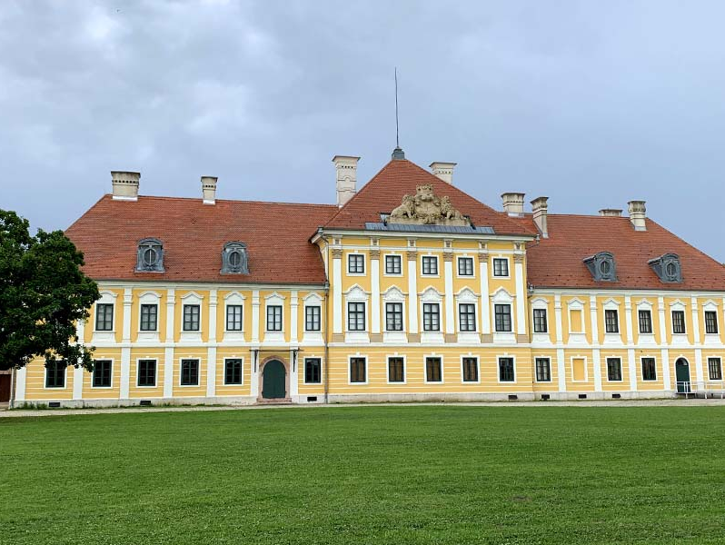
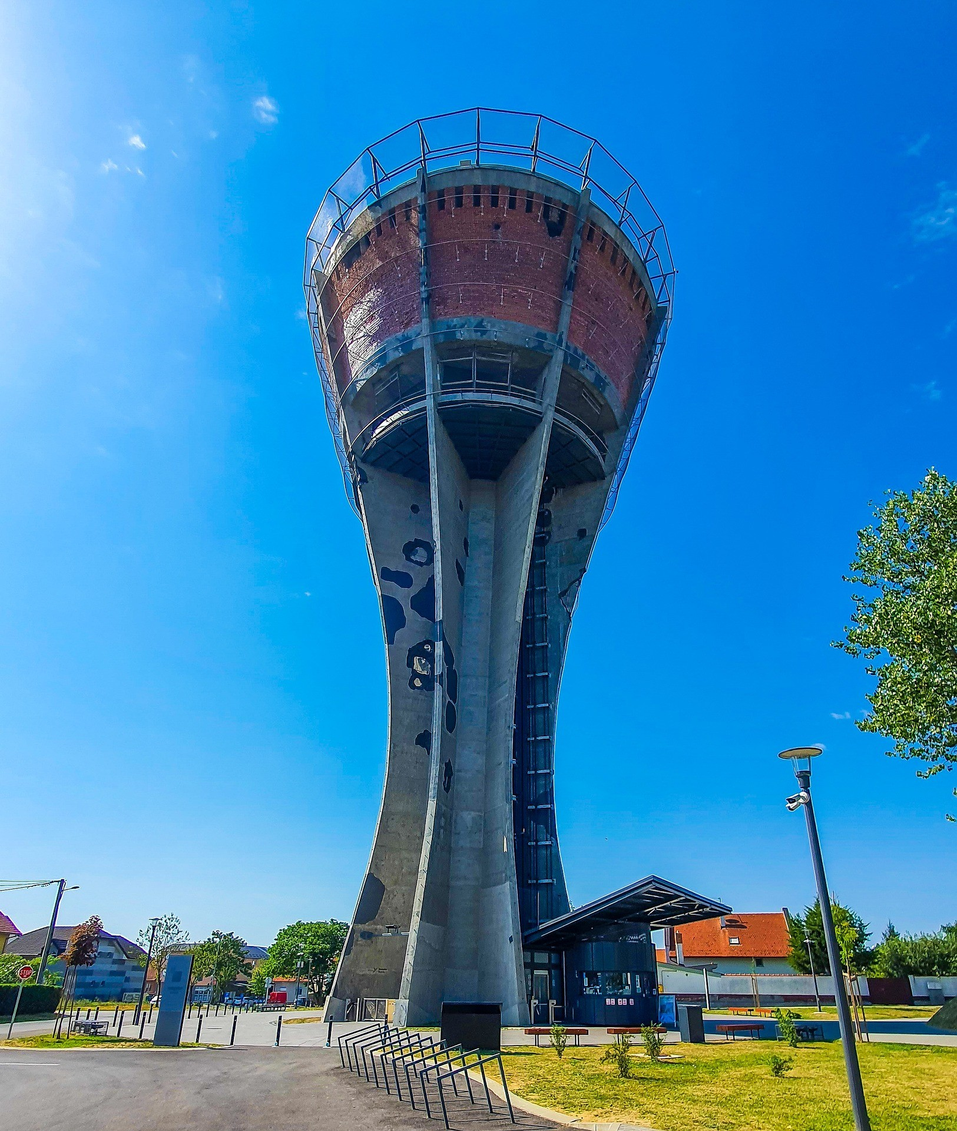
DVORAC ELTZ
Dvorac Eltz je barokni dvorac smješten na obali Dunava u gradu Vukovaru. Dvorac je jedno od najznačajnijih djela barokno klasicističke arhitekture kontinentalne Hrvatske. Od 1968. u dvorcu je smješten Gradski muzej Vukovar.
VODOTORANJ

Slide 13
GRB VUKOVARA
POZANIMANJU JE BIO NOVINAR

Slide 14
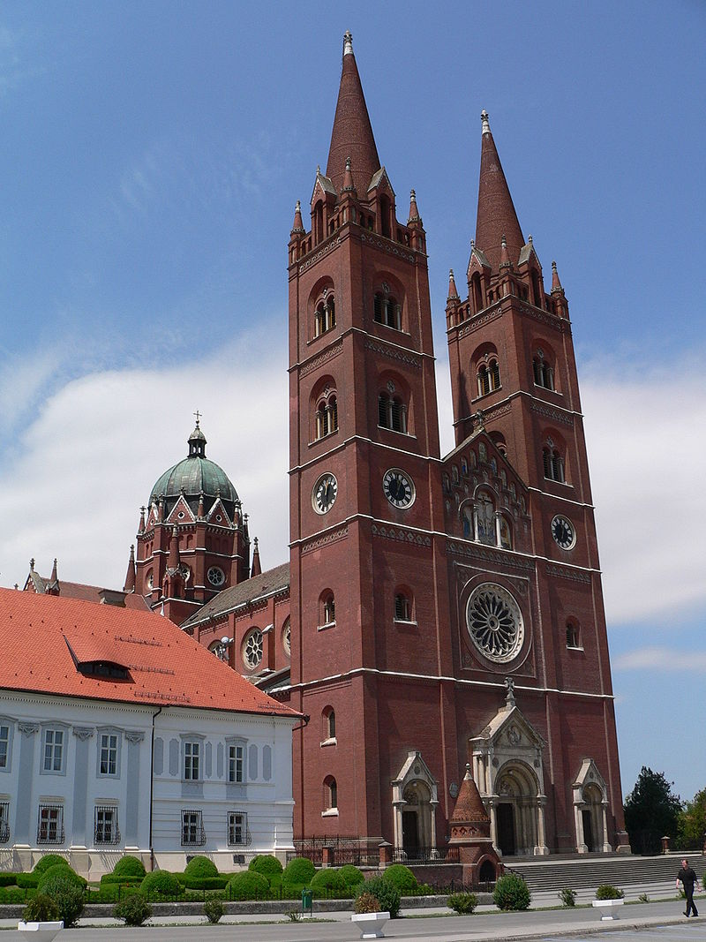
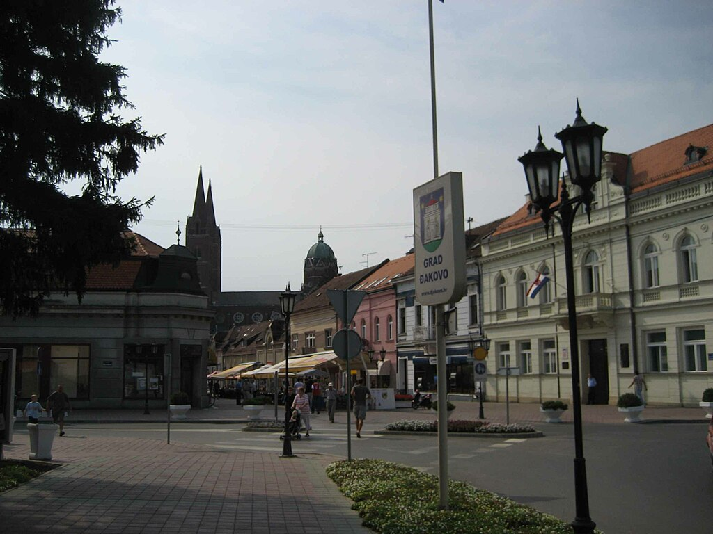
Đakovo se nalazi u Osječko-baranjskoj županiji.
Udaljen je 39 kilometara od Oprisavaca.

Slide 15
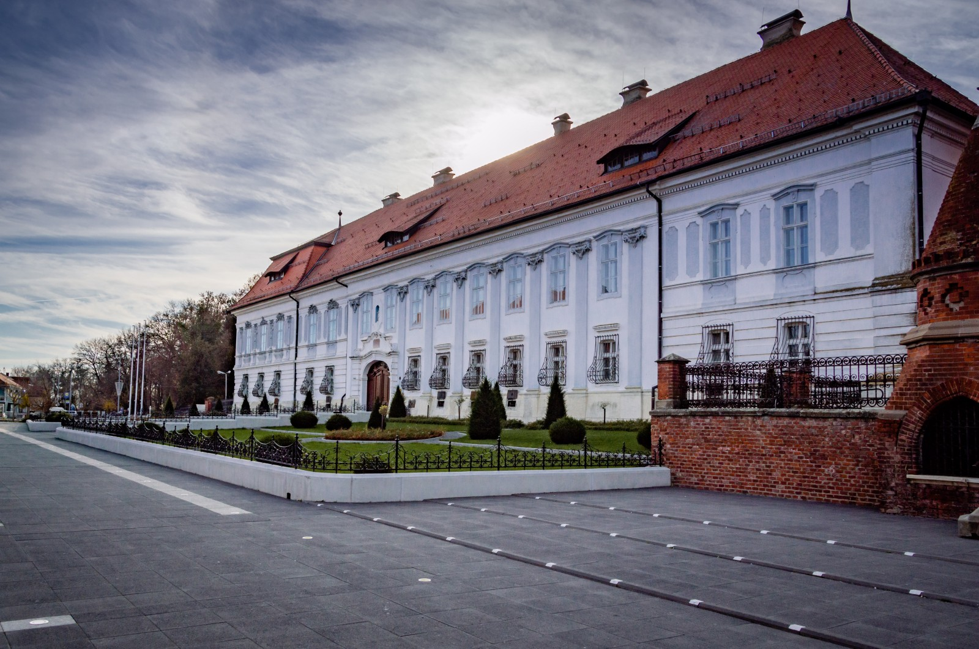
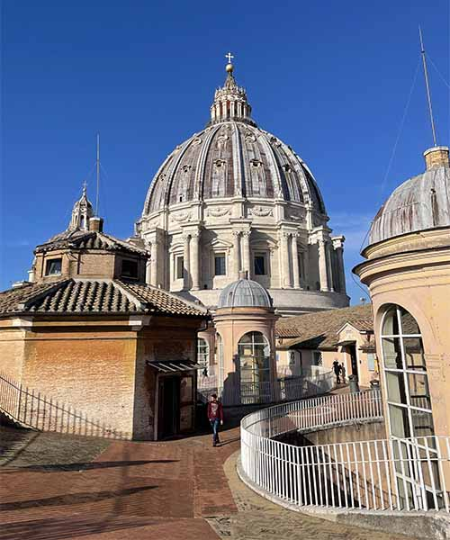
Katedrala sv. Petra - prema riječima pape Ivana XXIII. đakovačka je katedrala "najljepša crkva između Vencije i Carigrada", a njezina izgradnja počinje 1866. godine.
Biskupski dom, zapravo dvorac je izgrađen u 18. st. u kasnobaroknom stilu. U njemu su i danas smješteni uredi Đakovačke i Srijemske biskupije.

Slide 16
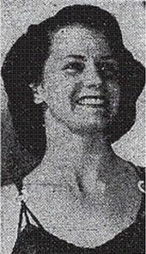
Grb grada Đakova ima oblik stiliziranog štita koji s donje strane završava polukrugom, čija je visina prema širini 5:4. U središnjem dijelu grba je pročelje Župne crkve Svih svetih. S lijeva i desna od ulaznih vrata crkve nalaze se dva sveca. S desne heraldičke strane sv. Petra koji u desnici drži ključ, a u ljevici knjigu. S lijeve heraldičke strane je sv. Pavao koji u desnici drži mač, a u ljevici knjigu. Između svetaca nalazi se prozor oblika prekriženog kruha. S lijeve i desne strane krovišta tornja nalaze se dvije šestokrake zvijezde. Boje grba: opisna linija grba i štita je zlatna, krovište tornja crkve je crvena, žutom bojom obojene su zvijezde i aureole svetaca, crkva stoji na zelenoj tratini, pozadina grba je modra.
Helen Crlenkovich zvana Klinky (Columbus, Ohio, 14. lipnja 1921. – Burbank, Kalifornija, 19. srpnja 1955.) bila je američka sportašica hrvatskog podrijetla.
Udala se za Roberta Drewa Morgana, uzela suprugovo ime Morgan te nastupala kao Helen Morgan. S njime je dobila kćer Bari Morgan, poznatu fotografkinju (udanu za Jerryja Millera)

Slide 17
Županja se nalazi u Vukovarsko-srijemskoj županiji
Županja je 47,5 km daleka od Stružana

Slide 18
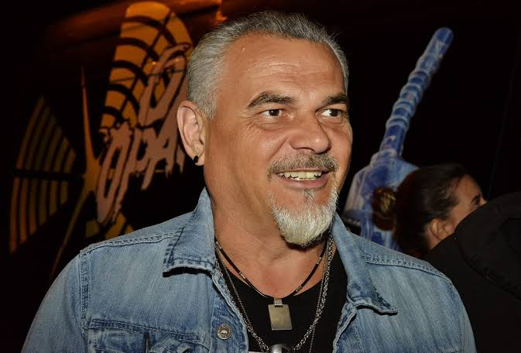
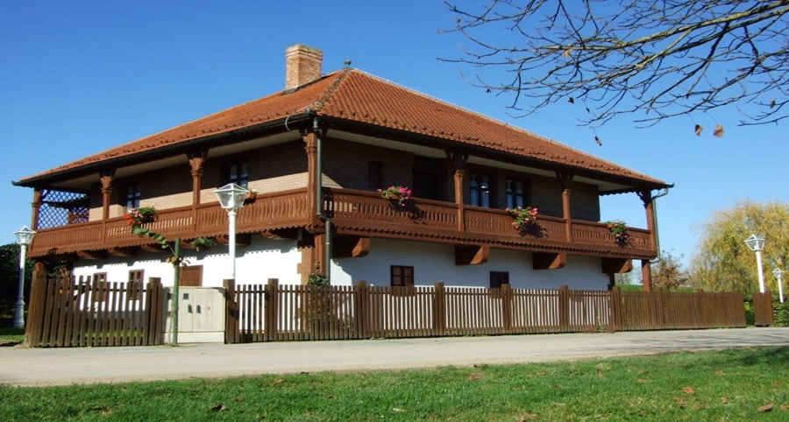
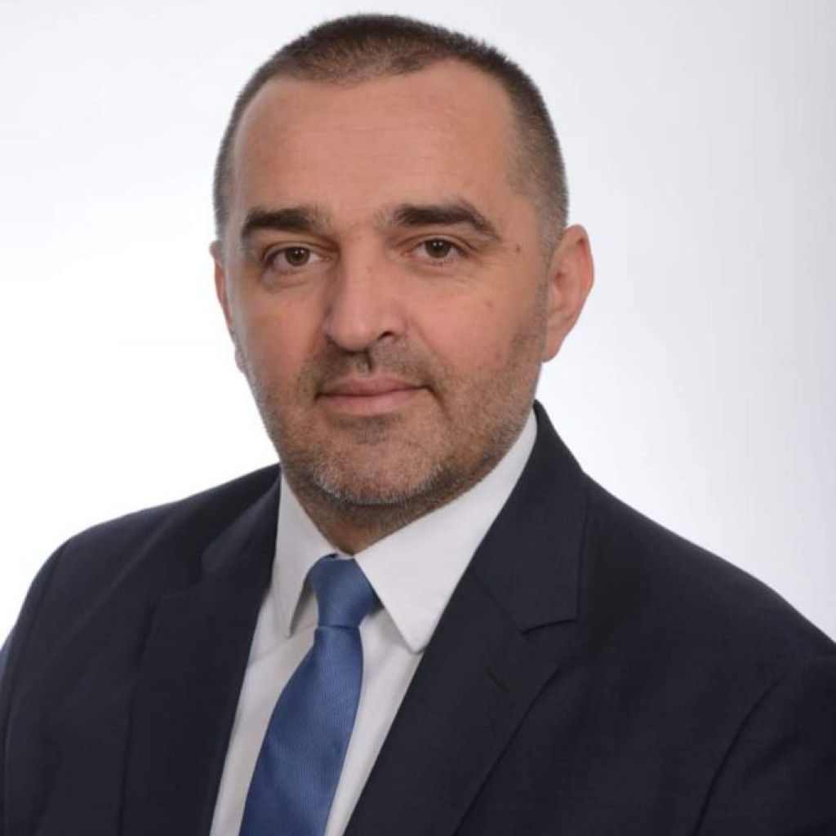
Damir Juzbašić je gradonačelnik Županje
Pero Galić je pjevač u grupi Opća Opasnost
Zavičajni muzej »Stjepan Gruber« – jedini sačuvani graničarski čardak iz razdoblja Slavonske vojne granice

Slide 19
Grb Grada Županije
Zastava grada Županje
Grb graničnoga tima Županje

Slide 20
SVE O ILOKU
Ilok je grad u Vukovarskoj-srijemskoj županiji.
Od Iloka do Oprisavaca treba 129 km.

Slide 21
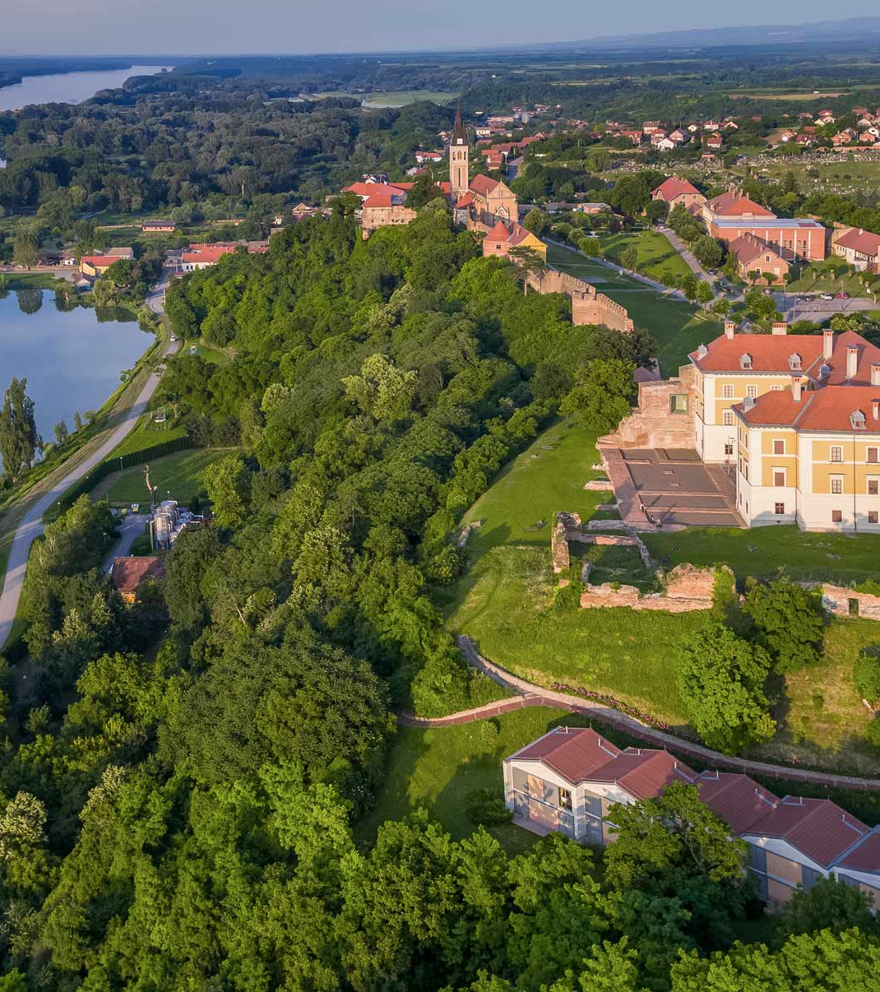
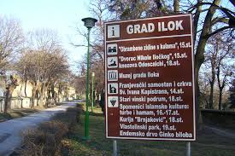
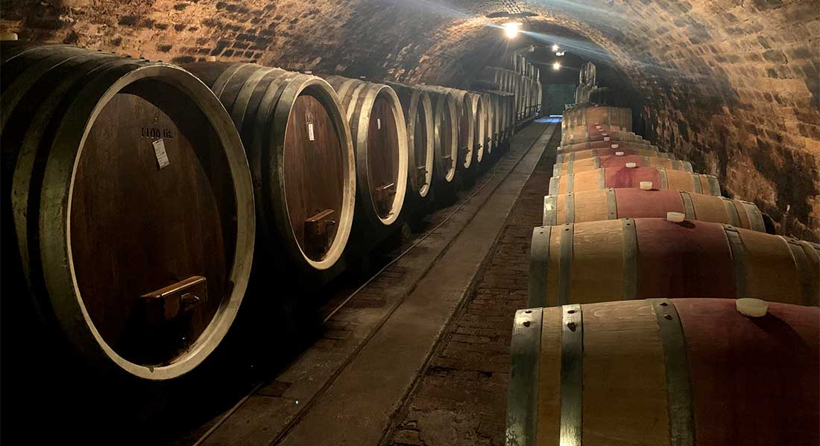
Dvorac I vinski podrum
Dvorac Odescalchi se nalazi u Iloku I ima predivan pogled na rijeku Dunav.
Ilok je isto poznat po vinskim podrumima
Koji proizvodi hrpu vina za piće.

Slide 22
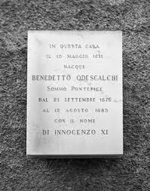
Zastava Iloka ima crveno platno,dva lava sa štitom iznad glave i dvorac.
Poznata osoba Iloka je bio kralj Benedito Odescalchi.
Opis grba Grada Iloka: u srcolikom štitu, u plavom polju, na zelenom tlu, srebrna/bijela dvokatna kula, dvostrukog kruništa, gornja kula s jednim prozorom, donja kula sa zlatnim/žutim zatvorenim vratima i osam četvrtastih puškarnica, sa strane kulu drže dva zlatna/žuta lava u borbenom položaju, gore iznad glava lavova dva identična srebrna/bijela štita.

Slide 23
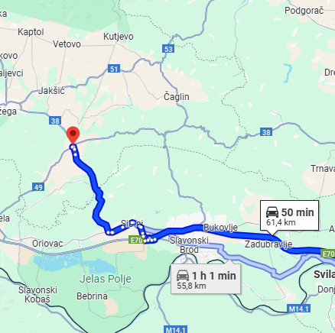
Grad Pleternica se nalazi u Požeško -Slavonskoj županiji
61,4 kilometra je pleternica udaljena od svilaja

Slide 24
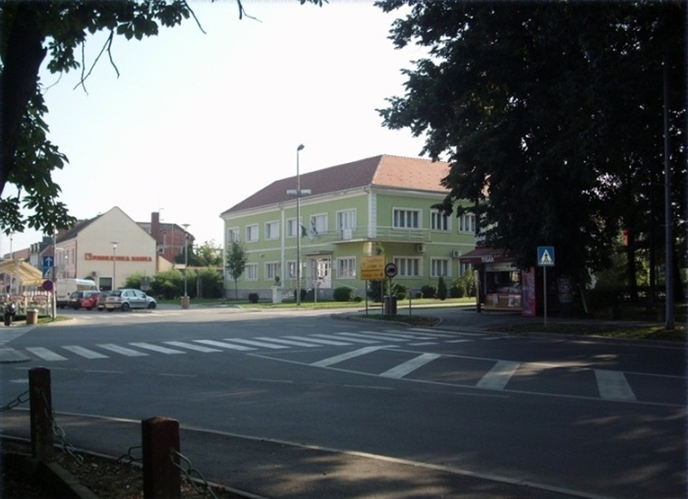
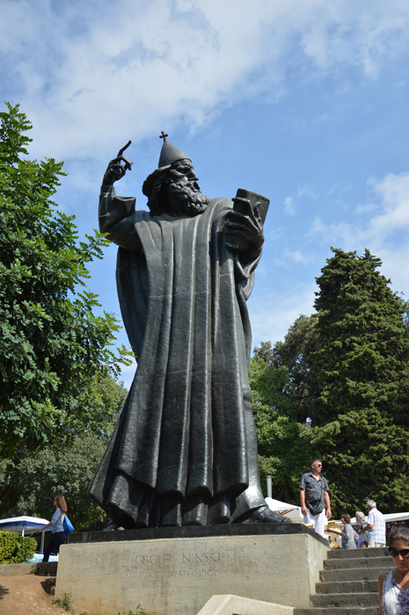
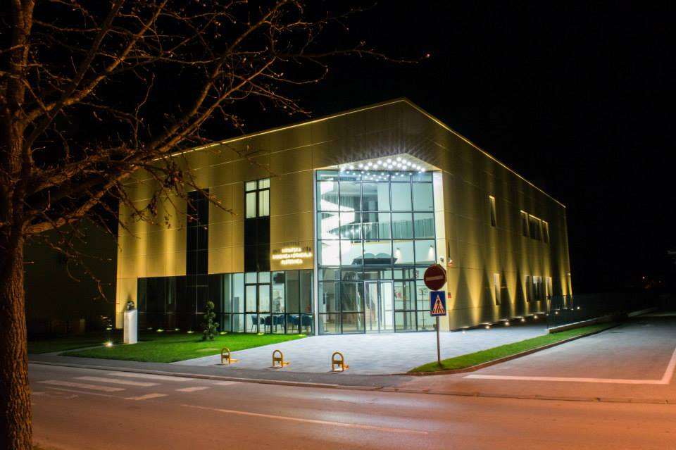
Skuptura iz grada Pleternice slika jedne ulice iz Pleternive I jedna velika knjicnica I ćitaonica

Slide 25
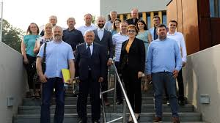
Zastava grada Pleternice gratsko Vjeće I Grb Pleternice
GRADSKO VJEĆE

Slide 26
Nova Gradiška se nalazi u Brodsko-posavskoj županiji.
Udaljenost od Oprisavaca do Nove Gradiške je 78,2 km.

Slide 27
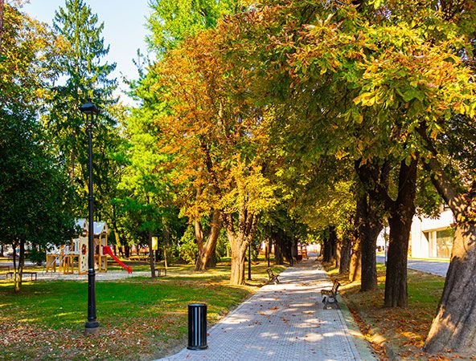
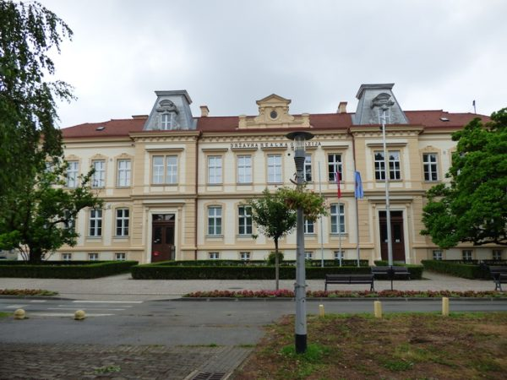
Gradski park u Novoj Gradiški oblikovan je po uzoru na poznate francuske perivoje s pravilnom mrežom staza. Početkom 20. stoljeća njegov je izgled malo promijenjen kada je dotjeran u stilu engleskog parka, a taj izgled zadržao je i do danas. U sjevernom djelu parka nalazi se vodoskok Tri gracije, Vinka Fabrisa iz 1978.
Gimnazija Nova Gradiška
Gradski park
Zgrada Novogradiške gimnazije je podignuta prema nacrtima poznatih arhitekata Ludwiga i Hulsnera iz Leipziga. Građena je od 1894. do 1896. godine, a zbog svog izgleda je vrlo značajna i lijepa znamenitost u Novoj Gradiški.

Slide 28
GRB
Red Bull je austrijska tvrtka energetskih pića. Osnovali su je 1987. godine Dietrich Mateschitz (porijeklom iz Nove Gradiške) i Chaleo Yoovidhya. Red Bull je dobio ime po tajlandskom energetskom napitku Krating Daeng

Slide 29
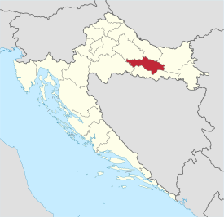
Požega se nalazi u Požeško-slavonskoj županiji.
U kilometrima je od Oprisavaca udaljen 74,7 km

Slide 30
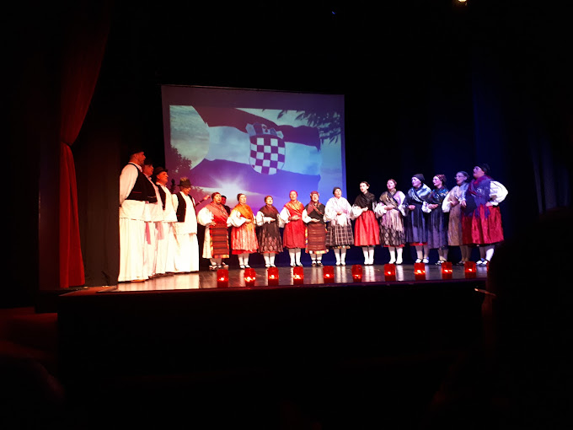
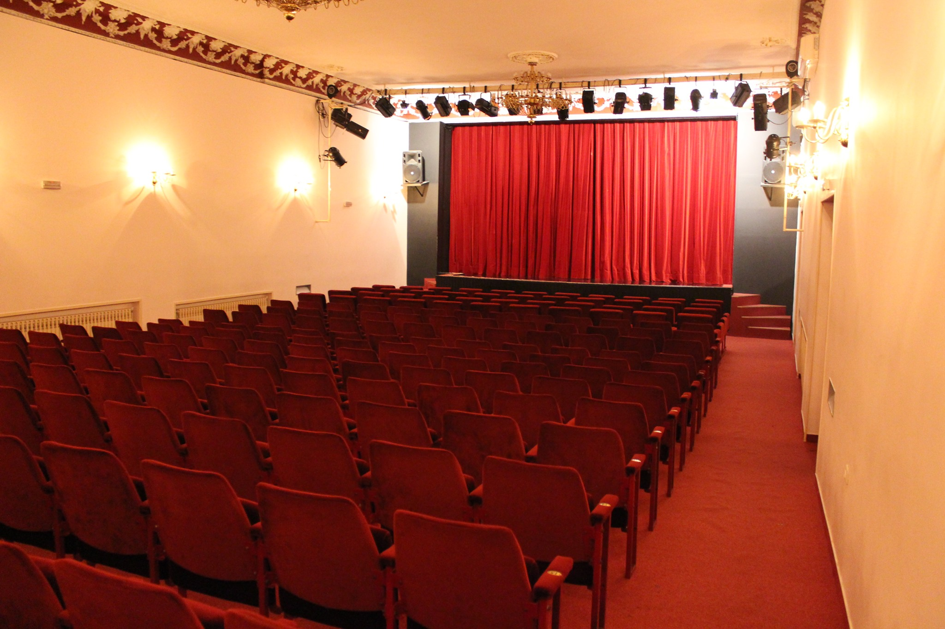
Kompleks dviju zgrada na Trgu Svetog Trojstva, gradskog hotela „K zlatnom janjetu“ i reprezentativna dvorana Gradskog kazališta, nastao je pregradnjom starije zgrade iz sredine 19. stoljeća. Zgrade su današnji izgled dobile 1895. godine. Glavno pročelje oblikovano je u stilu neorenesanse s kraja 19. stoljeća. Sa svake strane je po jedno krilo sa dvorišnim slikovitim polukružnim prozorima trijema od kojih je jedan dio na strani kazališta potpuno izmijenio izgled. Ova reprezentativna zgrada bila je od svog postanka mjesto društvenog života grada, a Gradsko kazalište Požega, svojim bogatim repertoarom i gostujućim predstavama uvelike doprinosi kulturnom životu Požege.

Slide 31
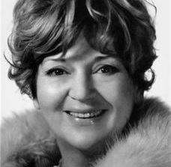
Mia Oremović (Požega, 1918. - Križevci, 2010.), kazališna, televizijska i filmska glumica.
Završila je Školu primijenjene umjetnosti i Školu dramskih umjetnosti (kod Branka Gavelle) u Zagrebu. Mia Oremović je kao vrhunska karakterna glumica ostvarila mnogo iznimno zapaženih uloga širokog raspona. Debitirala je glavnom ulogom udovice u filmu „H-8“ (Nikola Tanhofer, 1958.) , a glumila je i u filmovima „Imam dvije mame i dva tate“ (Krešo Golik, 1968.)., Tko pjeva zlo ne misli“ (Krešo Golik, 1970.). Za svoj rad u kazalištu, filmu i na radiju primila je više značajnih priznanja i nagrada, među njima i nagradu „Vladimir Nazor“ za životno djelo na području filma (1996.), te nagradu za životno djelo "Fabijan Šovagović" Udruženja hrvatskih filmskih redatelja (2002.).

